Slide 1
松果体区肿瘤

Slide 2
生殖细胞瘤(germinoma)
松果体区最常见肿瘤，约占松果体肿瘤的50％
主要发生在30岁以前的青少年，l 5岁最高峰，男性明显多于女性
以颅内压增高为最常见的表现
CT 稍高或等密度
MRI T1等或稍低信号，T2高信号，均质
多数呈均质显著强化
肿瘤延三脑室两侧缘生长较具特征性，三脑室后部呈“V”形狭窄 ,肿瘤呈蝴蝶状
肿瘤不钙化，钙化的松果体受压偏离中线或包埋
放疗敏感

Slide 3
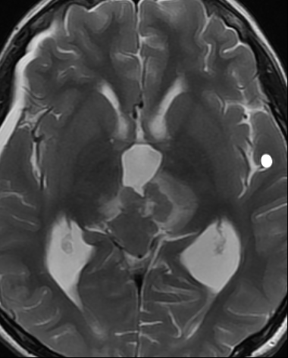
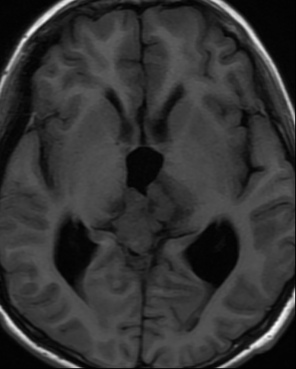
男,14岁，反复头痛2个月，加重伴呕吐2天，Parinaud综合征阳性

Slide 4
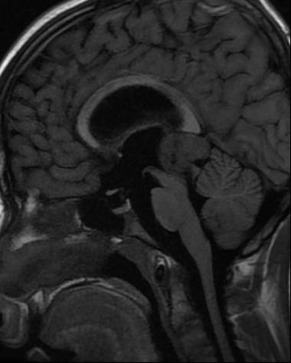
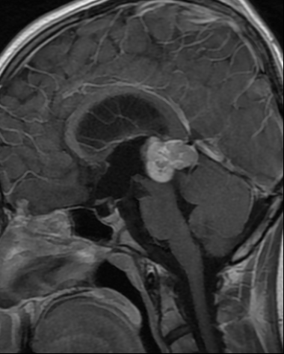
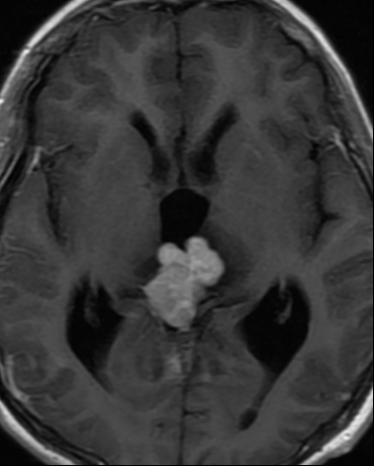

Slide 5
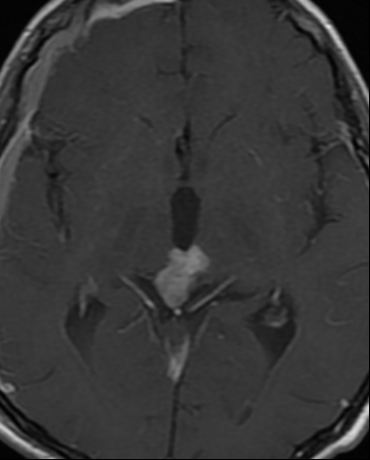
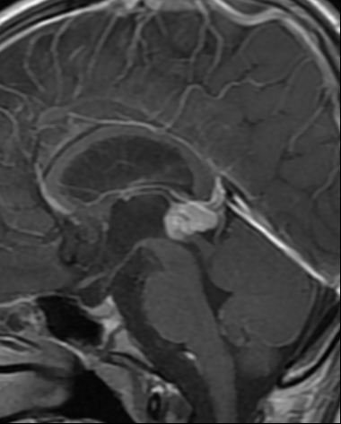
放疗后
2006-12-05

Slide 6
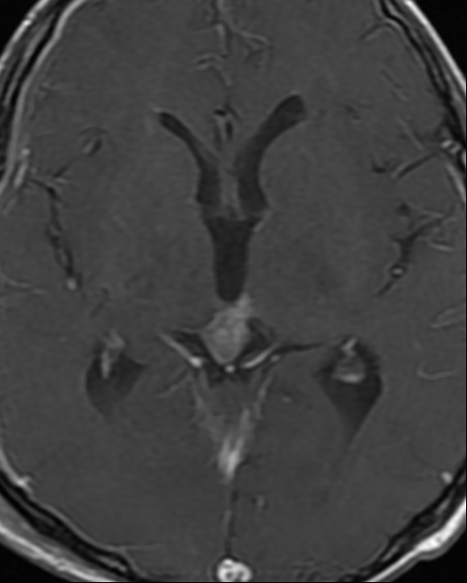
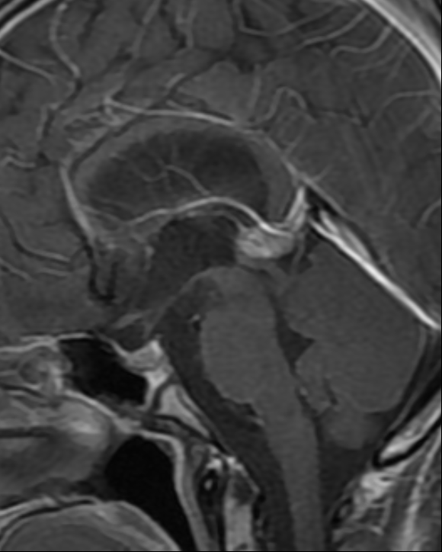
2007-01-03

Slide 7
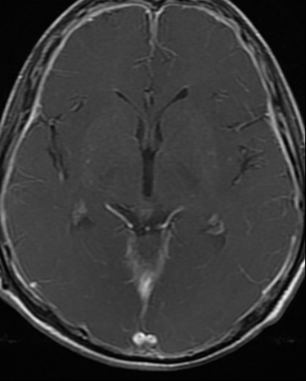
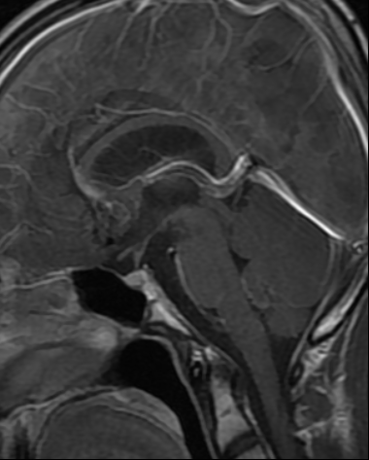
2007-09-17

Slide 8
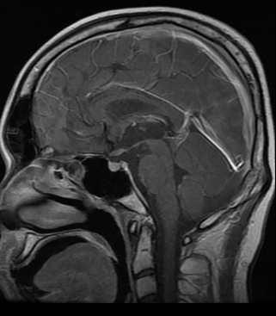
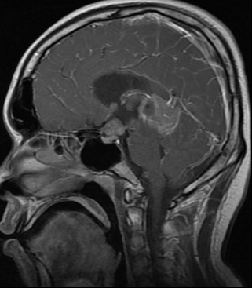
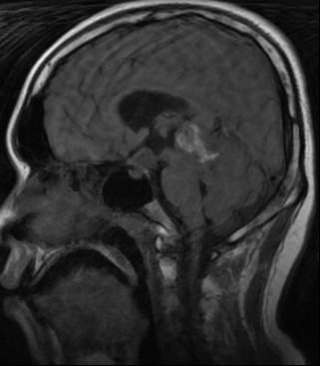
男，22岁，鞍上、松果体区多发
放疗后

Slide 9
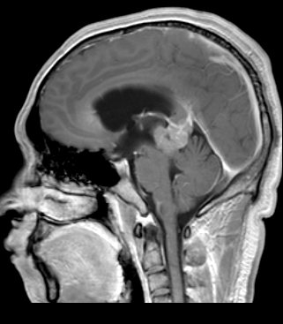
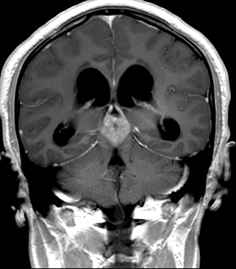
男，22岁，头痛8天，双眼上视障碍

Slide 10
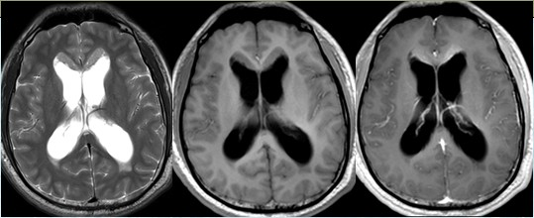
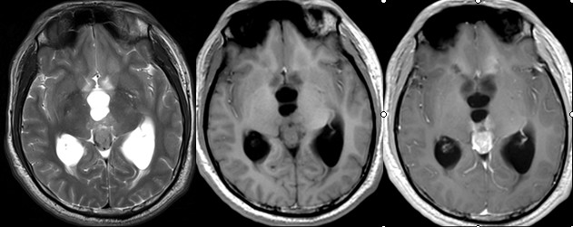

Slide 11
畸胎瘤 (teratoma)
是松果体区第二个常见的肿瘤，颅内畸胎瘤50%位于松果体区
儿童多见，平均年龄12岁
多数呈部分囊性，囊内含脂质、毛发和牙齿，钙化(50％)和出血
不均质之混杂密度或信号
实质部分可轻度强化或不强化，显著强化，考虑恶性

Slide 12
斑点状钙化
脂肪

Slide 13
一般认为，松果体区若出现很不均质混杂信号（密度）的肿瘤时则提示畸胎瘤（另两种常见肿瘤均质）

Slide 14
松果体细胞瘤
起源于松果体主质细胞．是真正的松果体本身的肿瘤
多见于青年女性
圆形或类圆形，境界清楚，轮廓光整
CT均质稍高密度或等密度，可有散在钙化
T1等或稍低信号，T2高信号，均质
不同程度强化
肿瘤较小，常仅局限于松果体区．一般不累及邻近结构
可压迫三脑室后部变形扩大，杯口状
形态不规则、分叶、境界不清楚、显著强化，考虑松果体母细胞瘤

Slide 15
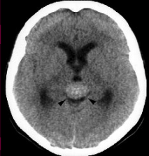
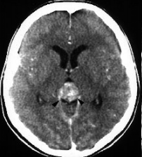
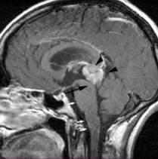
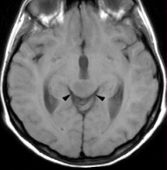
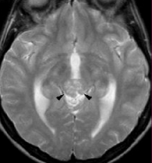
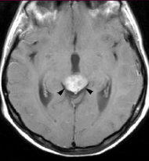

Slide 17
MRI C+

Slide 18
松果体母细胞瘤
罕见的颅内肿瘤，恶性程度高，预后差，趋向于经脑脊液转移，一般需手术切除
T1WI、 T2WI等或低信号，Flair等信号，因钙化、出血及囊变使信号不均，明显不均匀强化
第3脑室后部扩大成“杯口”状，梗阻性脑积水，浸润性生长，分叶状
瘤内可见血管流空现象
肿块呈分叶状具特征性，可作为与其他松果体区肿瘤的鉴别点之一

Slide 19
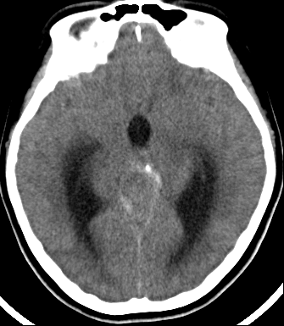
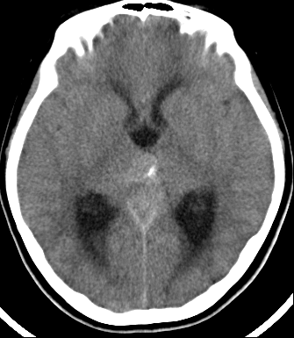
女，14岁，头痛16天

Slide 20
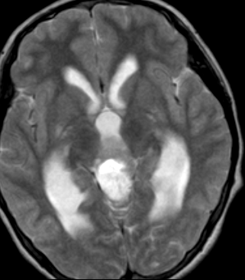
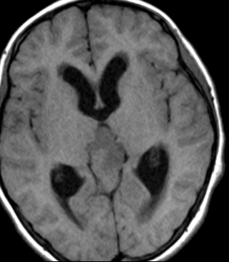
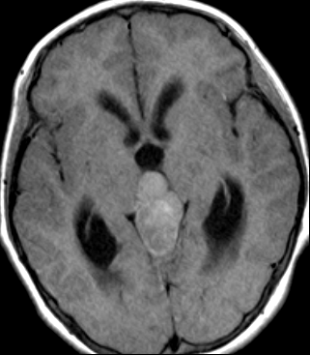
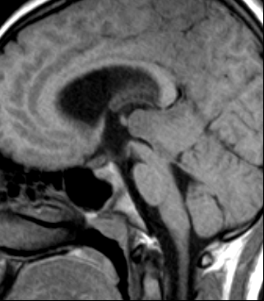
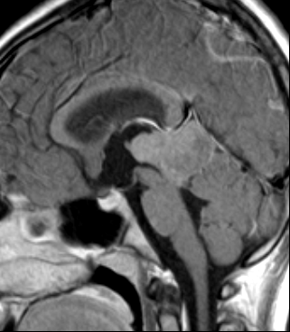

Slide 21
松果体区胶质瘤
起源于松果体周围结构，如顶盖、胼胝体压部、三脑室后部、丘脑等
CT呈低、等或混杂信号
T1低信号，T2高信号
不同程度强化
MR多方位观察有利于确定来源和定性

Slide 22
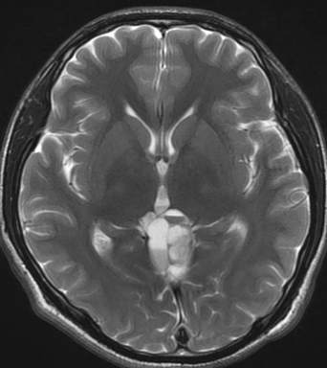
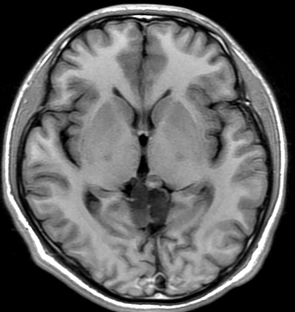
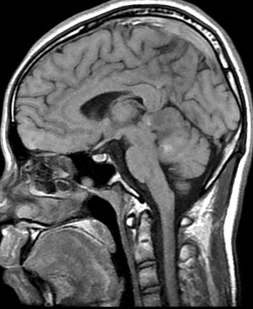
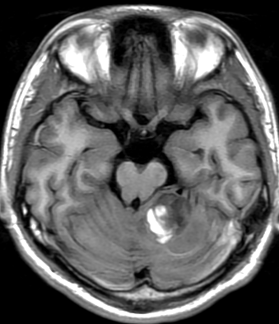
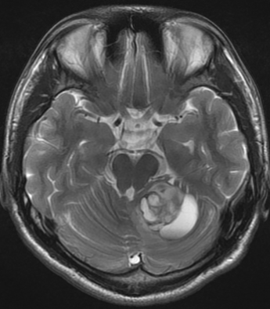
男，17岁

Slide 23
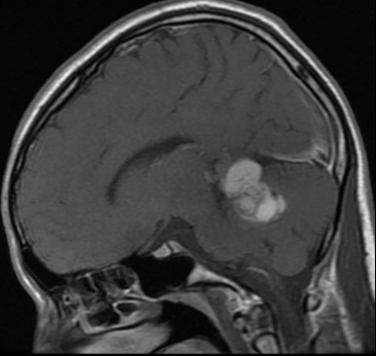
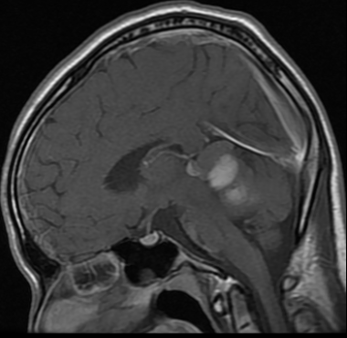
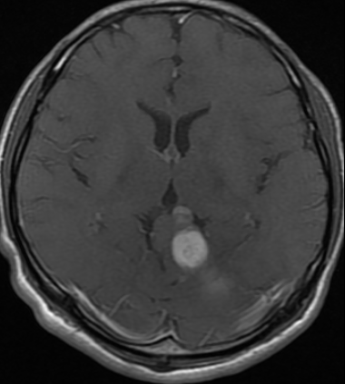
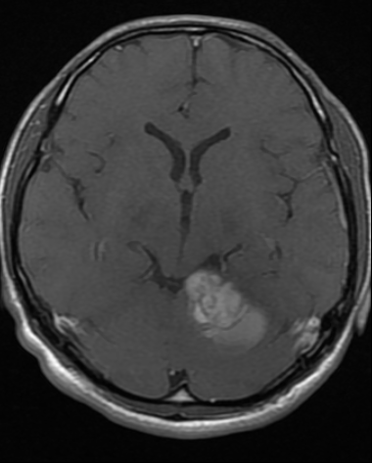

Slide 24
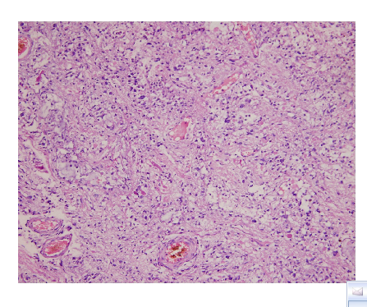
男，17岁，反复头昏、头痛伴呕吐8年，加重2个月
（小脑）毛细胞型星形细胞瘤

Slide 25
脑 膜 瘤
松果体区脑膜瘤起源于大脑镰与小脑幕切迹交界处附近的脑膜．向松果体池内突出
T1WI增强扫描利于确定肿瘤来自于小脑幕切迹
松果体存在

Slide 26
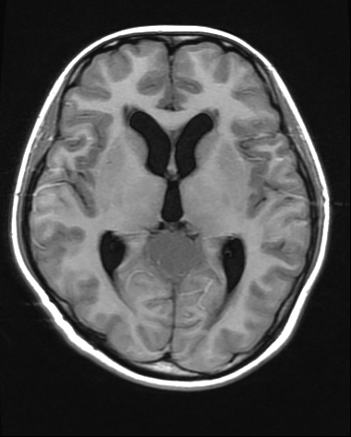
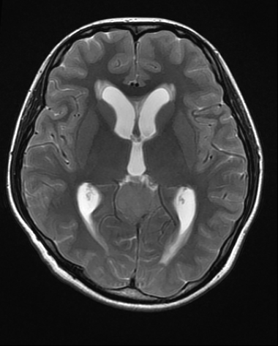
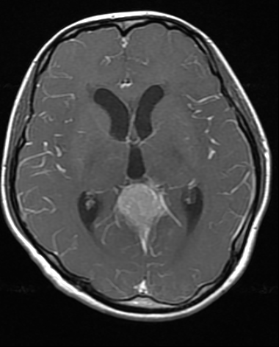

Slide 27
